Slide 1
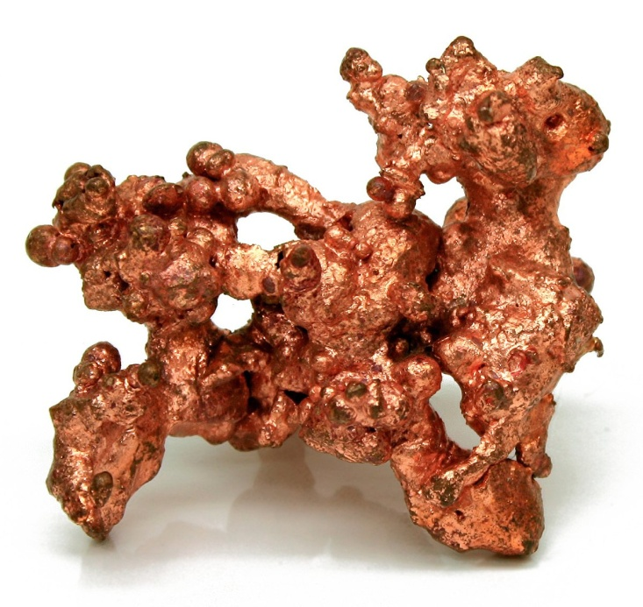
النحاس

Slide 2
مكان وجود المعدن في الاردن:
نسبة النحاس% | المنطقة
2-2.3 | خربة النحاس/وادي الجارية
1.37 | فينان(وادي خالد/ضانا وراتيا)
0.65 | ابو خشيبة

Slide 3
الاهمية الاقتصادية للنحاس من حيث الافادة:
صناعة الاسلاك الكهربائية: بسبب موصليته العالية للكهرباء, يدخل في صناعة العديد من (المحولات,التلفاز,.......) .
في مجال البناء: من خلال بناء قباب و زخرفة البناء.
في المركبات : يتم استخدامه في صنع المكونات الاساسيية لجميع وسائل المواصلات(السيارات,الطائرات,.......) .

Slide 4
توظيف المعدن في دعم الدخل القومي الاردني:
تعتبر منطقة ابو خشيبة منطقة مفتوحة للاستثمار في النحاس للشركات التعدينية المحلية و العالمية المهتمة حيث تتبنى الحكومة في الاستثمار في خام النحاس آلية منح المستثمر المهتم مذكرة تفاهم للاستكشاف ودراسة الجدوى الاقتصادية الاولية و من ثم توقيع اتفاقية خاصة بموجب القوانين و التشريعات الاردنية لتطوير المشروع على المستوى التجاري.

